Slide 1
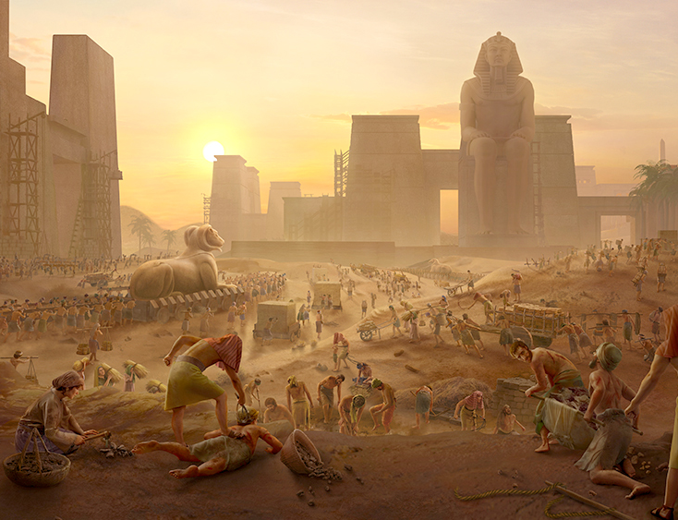
“Pēc ilgāka laika nomira Ēģiptes ķēniņš, un Israēla bērni nopūtās par savu jūgu un brēca, un viņu brēkšana par viņu jūgu cēlās augšup pie Dieva. Un Dievs uzklausīja viņu vaidus, un Dievs pieminēja Savu derību ar Ābrahāmu, Īzāku un Jēkabu. Un Dievs uzlūkoja Israēla bērnus, un Dievs ņēma tos vērā.”
2.Moz.2:23-25

Slide 2
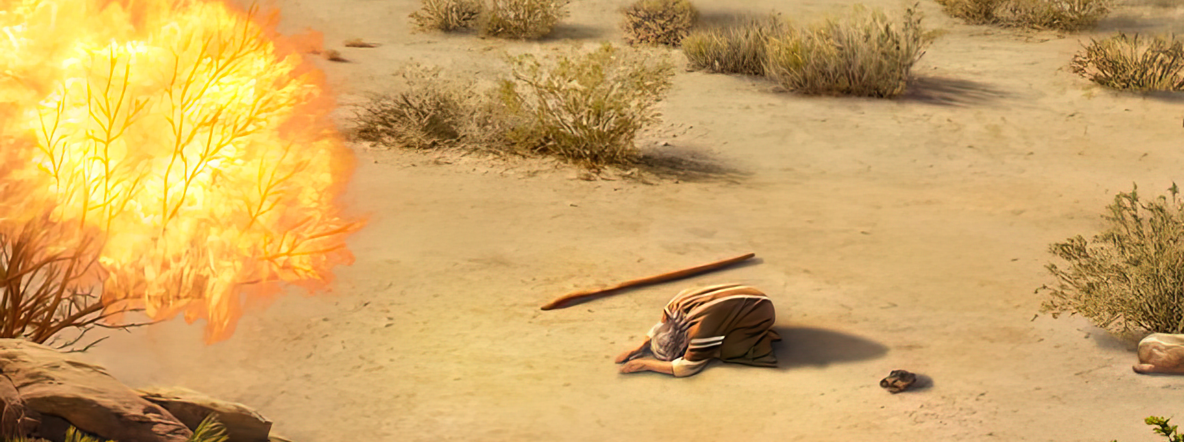
“Un Tas Kungs sacīja: "Vērodams Esmu vērojis Manas tautas bēdas, kādas tai ir Ēģiptē. Viņas brēkšanu par tās uzraugiem Es Esmu dzirdējis, jo Es zinu viņu ciešanas. Es Esmu nolaidies, lai viņus izglābtu no ēģiptiešu rokām un tos izvestu no šīs zemes uz labu un plašu zemi, uz zemi, kur piens un medus tek…"” 2.Mozus 3:7-8

Slide 3
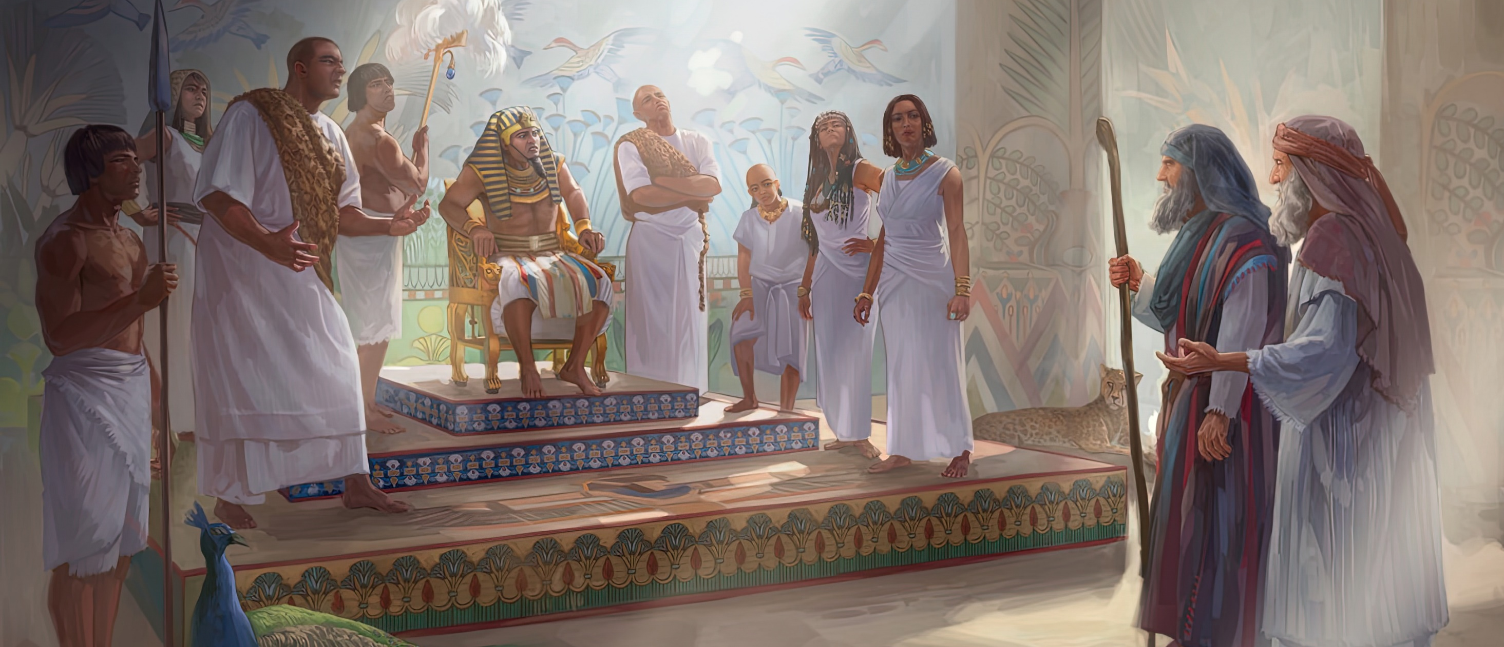
“Pēc tam Mozus un Ārons gāja pie faraona un sacīja: "Tas Kungs, Israēla Dievs, saka tā: atlaid Manu tautu, ka tie Man sarīko svētkus tuksnesī." Bet faraons sacīja: "Kas ir Tas Kungs, ka man būtu Viņam jāklausa un jāatlaiž Israēls? Es nepazīstu To Kungu, un arī Israēlu es neatlaidīšu."” 2.Mozus 5:1-2

Slide 4
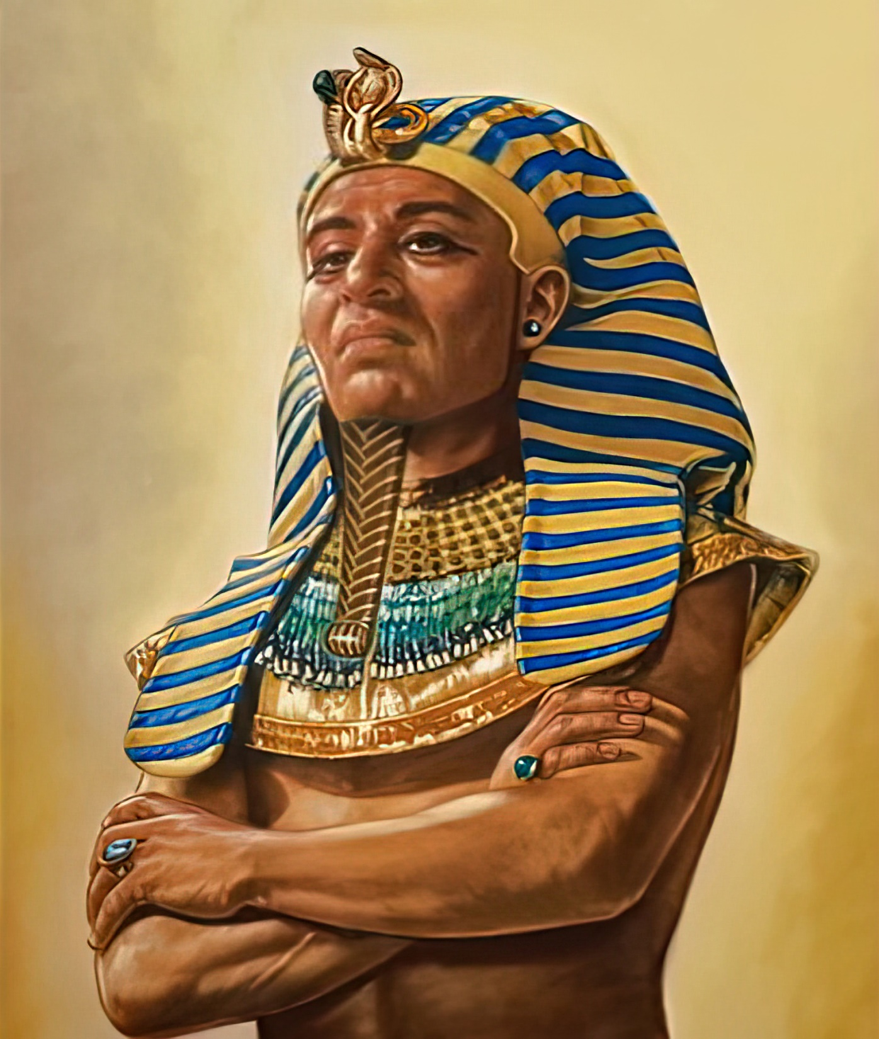
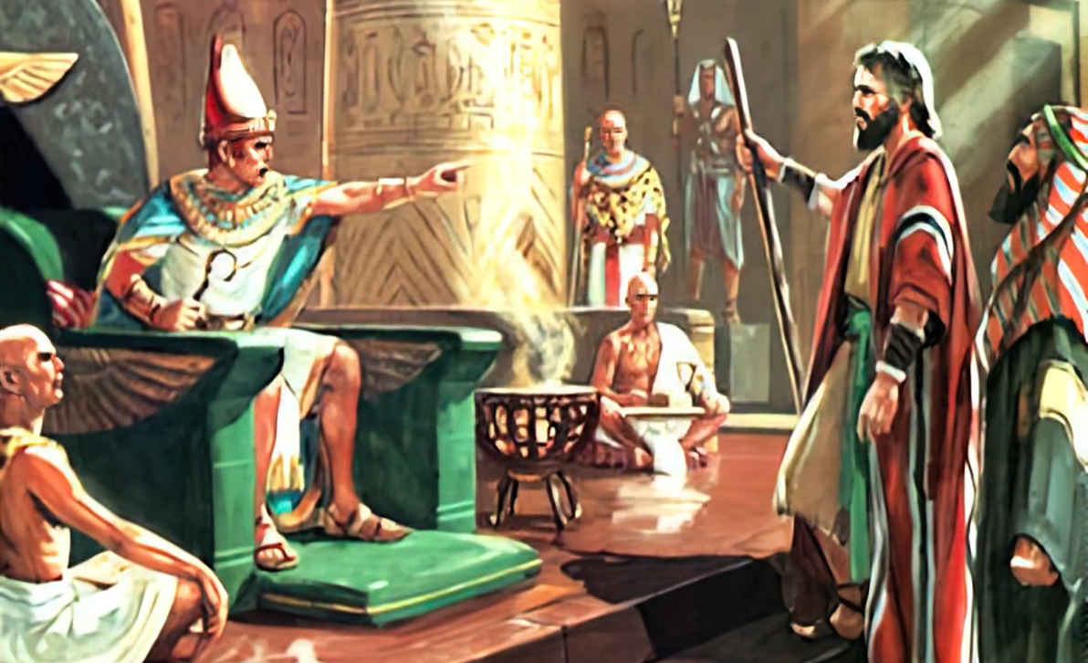
"Un faraona sirds palika cieta, un viņš neatlaida Israēla bērnus, kā jau Tas Kungs bija runājis caur Mozu."
2.Mozus 9:35

Slide 5
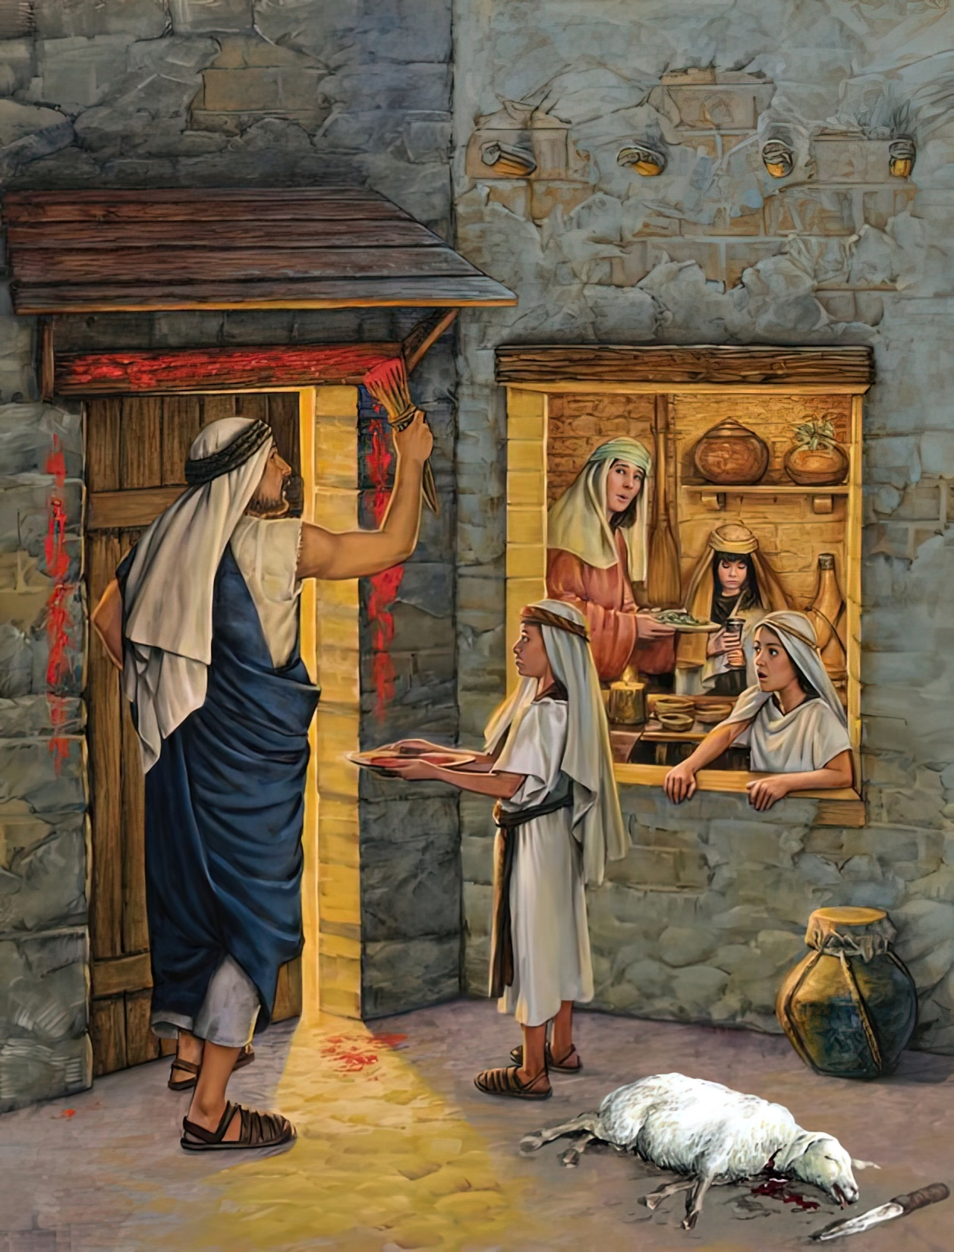
“Un notiks kad jūsu bērni jums prasīs: kas jums tā par kalpošanu? -
tad atbildiet: tas ir Pashā upuris Tam Kungam, kas Israēla bērnu namiem aizgāja garām Ēģiptē, kad Viņš sita ēģiptiešus, bet saudzēja mūsu namus.”
2. Mozus 12:26-27

Slide 6
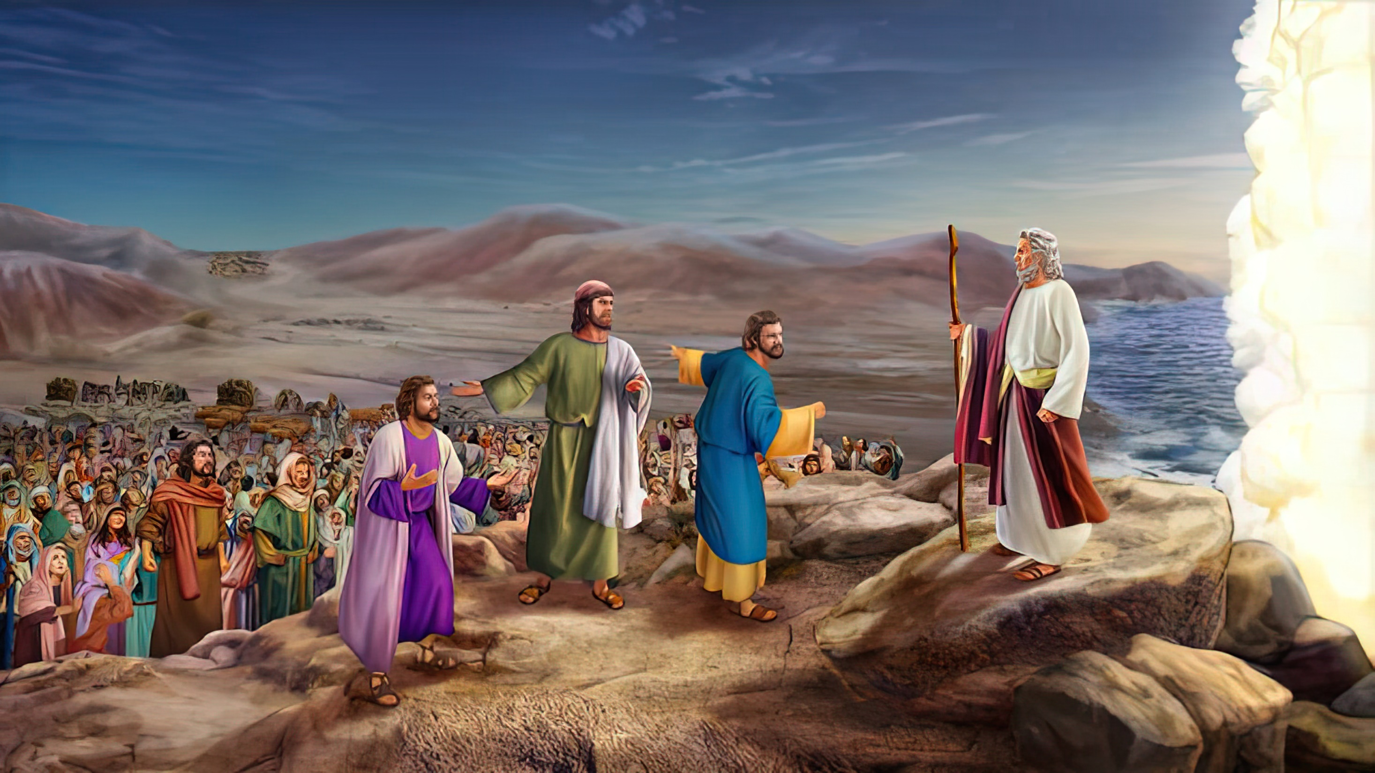
“Bet Mozus sacīja tautai: "Nebīstaities, pastāviet un vērojiet, kā Tas Kungs jūs šodien izglābs: ēģiptiešus, kurus jūs šodien redzat, jūs nemūžam vairs neredzēsit. Tas Kungs karos par jums, bet jūs paliksit mierā." 2.Mozus 14:13-14

Slide 7
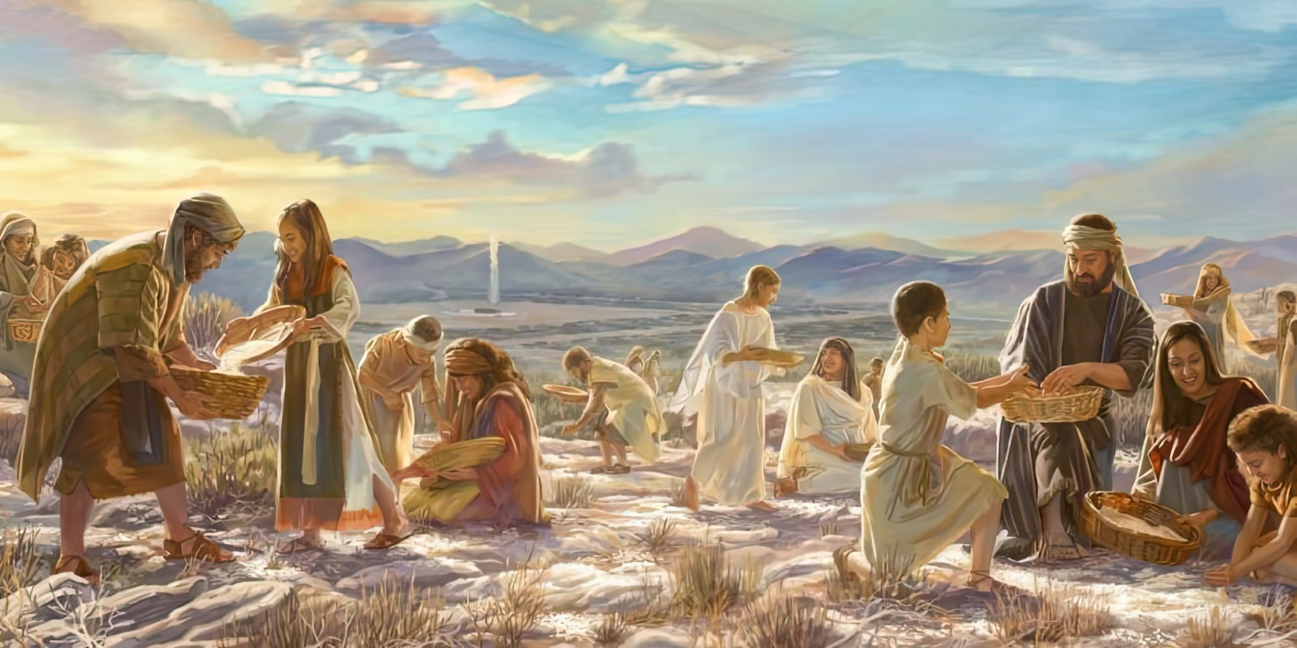

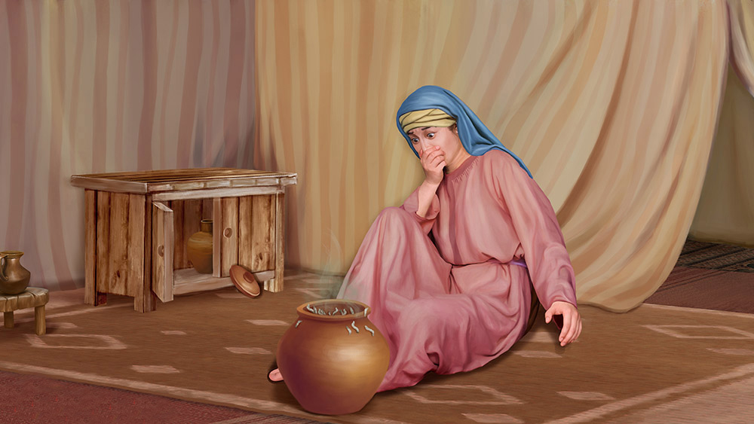
“Tad Tas Kungs sacīja uz Mozu: "Cik ilgi jūs liegsities turēt Manus baušļus un Manus likumus? Redziet, Tas Kungs jums ir devis sabatu, tādēļ Viņš jums sestajā dienā maizi piešķīris divi dienām; palieciet ikviens savā vietā, un lai neviens septītajā dienā neatstāj savu vietu." Tā ļaudis dusēja septītajā dienā.”
2.Mozus 16:28–30

Slide 8
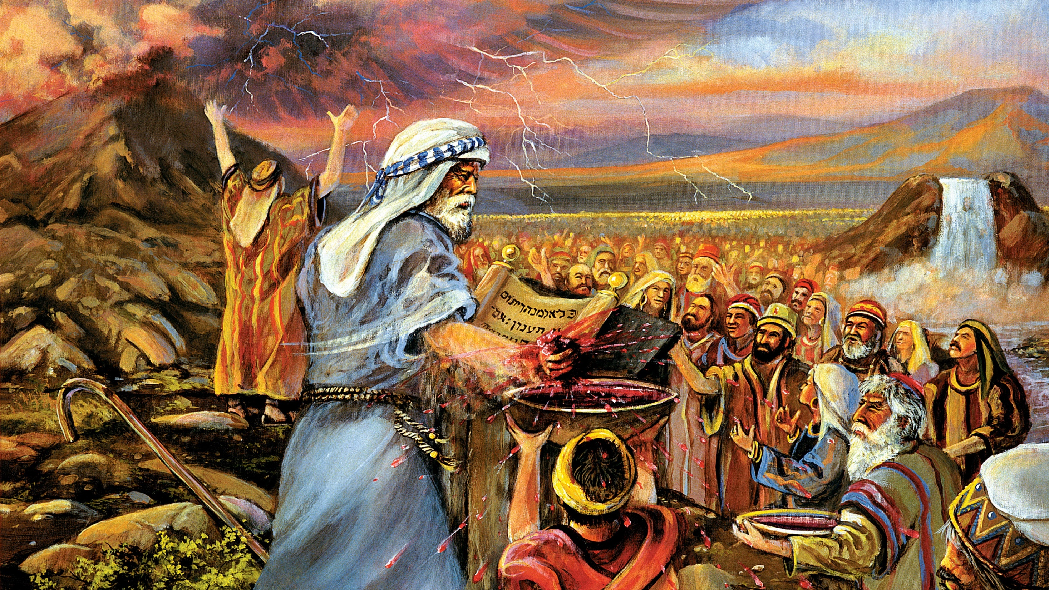
“Jūs esat redzējuši, ko Es esmu darījis ēģiptiešiem un kā Es jūs esmu nesis uz ērgļa spārniem un esmu jūs pie Sevis atvedis. Bet tagad, ja jūs uzklausīsit Manu balsi un turēsit Manu derību, tad jūs Man būsit par īpašumu visu tautu vidū, jo Man pieder visa pasaule. Un jūs būsit Man par priesteru un ķēniņu valsti un par svētu tautu..” 2.Mozus 19:4–6

Slide 9
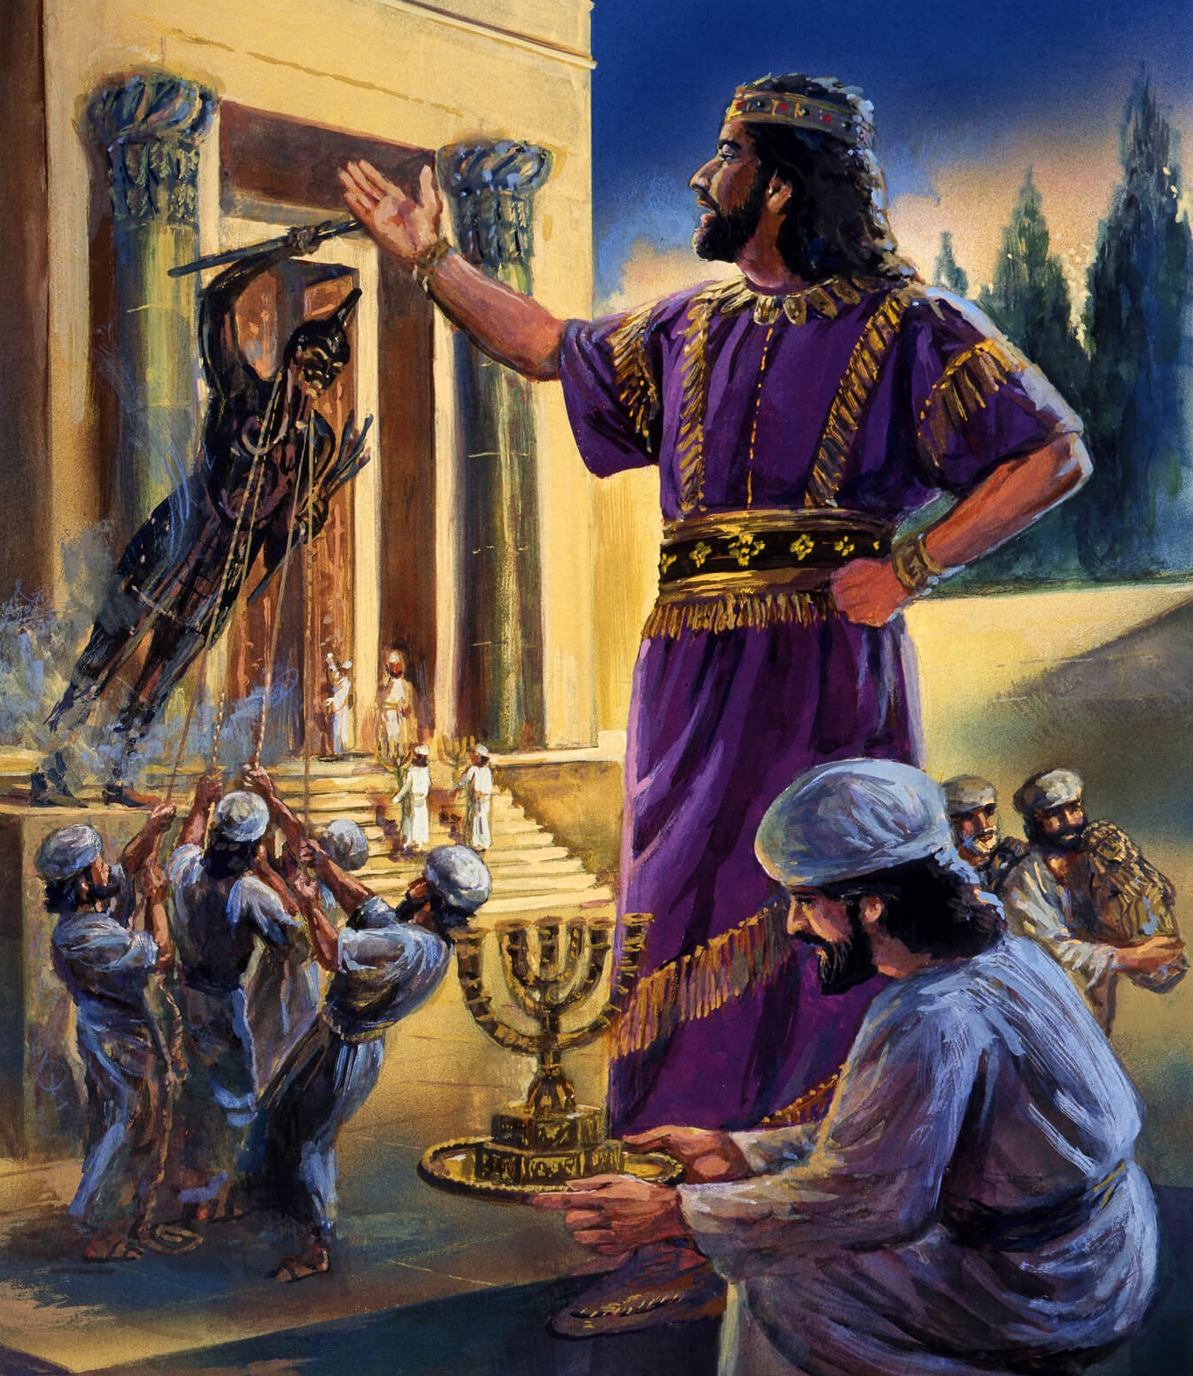
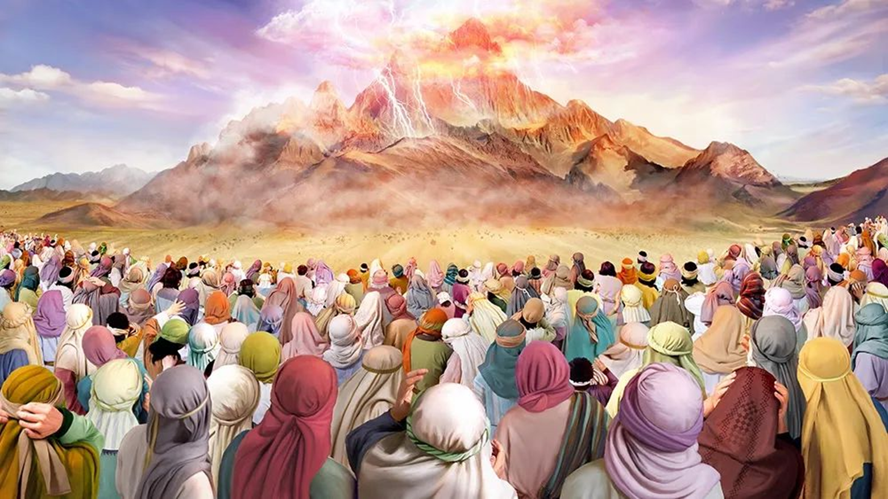
“Un Tas Kungs sacīja uz Mozu: "Saki tā Israēla ļaudīm: jūs paši esat redzējuši, ka Es no debesīm esmu runājis uz jums.
Neceliet Man blakus nedz sudraba dievekļus, nedz zelta dievekļus.” 2.Mozus 20:22-23

Slide 10
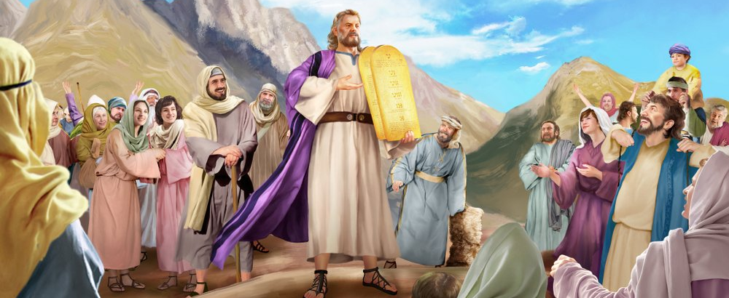
“Tad Mozus nogāja un izstāstīja tautai visus Tā Kunga Vārdus un visus noteikumus; un visa tauta vienā balsī atbildēja un sacīja: "Visus šos Vārdus, ko Tas Kungs ir runājis, mēs izpildīsim."” 2.Mozus 24:3

Slide 11
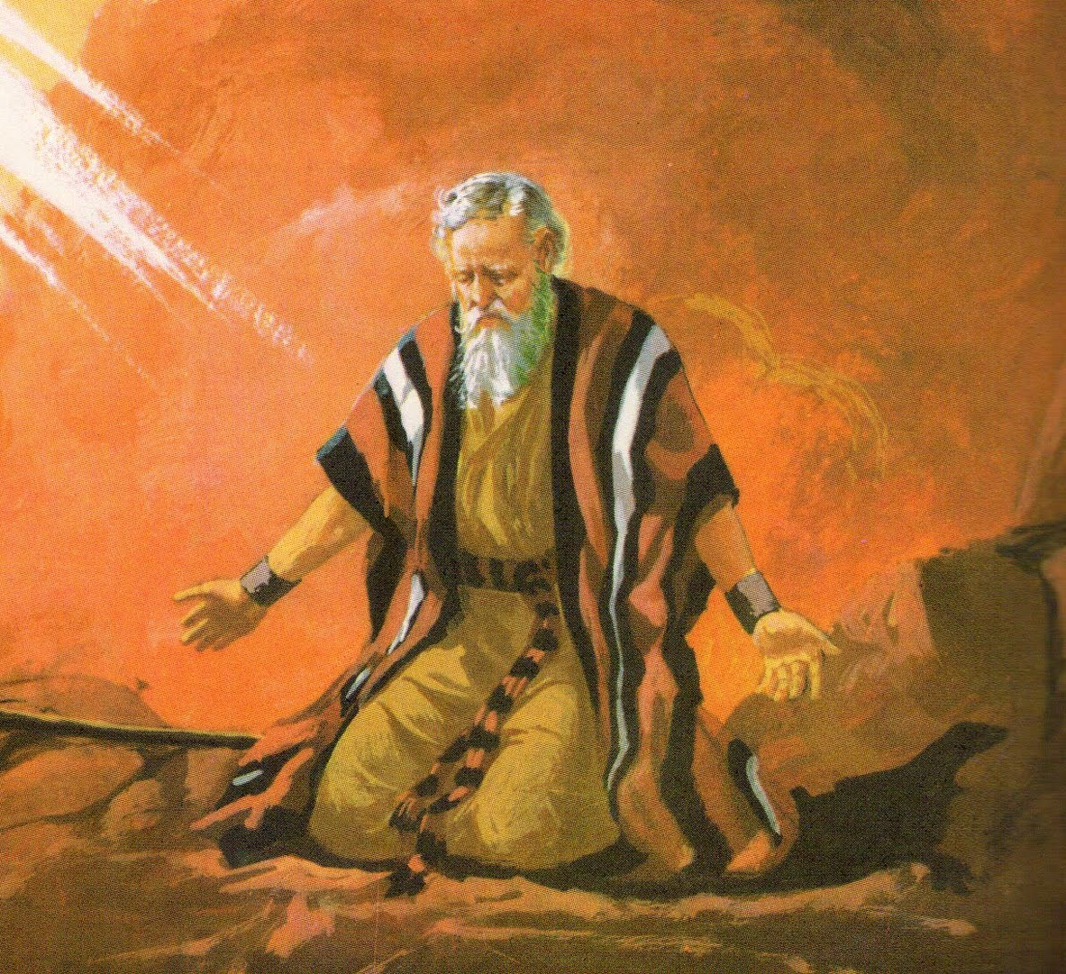
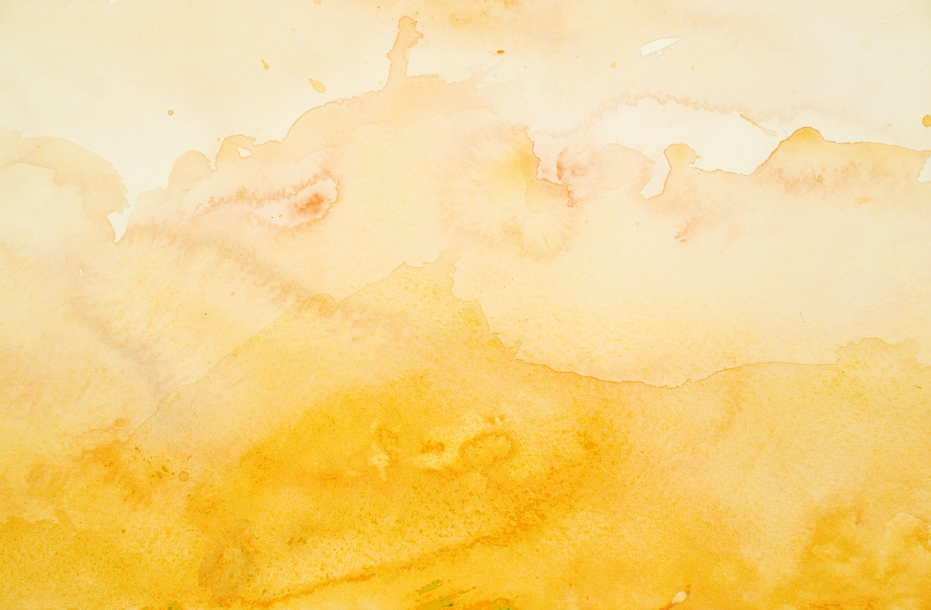
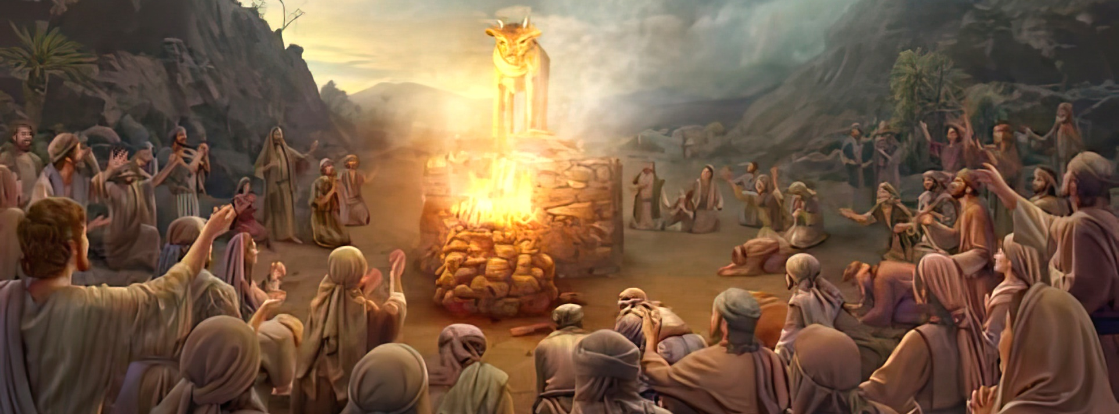
“Un Mozus griezās atpakaļ pie Tā Kunga un sacīja: "Ak, šī tauta ir darījusi lielu grēku, tā sev taisījusi dievu no zelta.Bet nu piedod viņiem viņu grēkus; un ja ne, tad izdzēs mani no Savas grāmatas, ko Tu esi rakstījis."” 2.Mozus 32:31-32

Slide 12
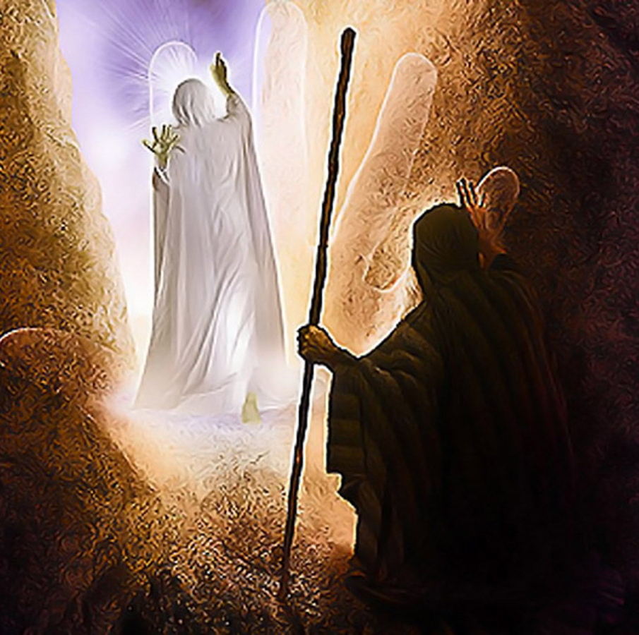
“Un Tas Kungs gāja viņam garām, un Viņš sauca: "Tas Kungs, Tas Kungs, apžēlošanās un žēlastības Dievs, pacietīgs un bagāts žēlsirdībā un uzticībā,
kas tūkstošiem saglabā žēlastību, piedod noziegumus, pārkāpumus un grēkus, bet arī neatstāj nevienu nesodītu, piemeklēdams tēvu grēkus pie viņu bērniem un bērnu bērniem līdz trešajam un ceturtajam augumam."”
2.Mozus 34:6-7

Slide 13
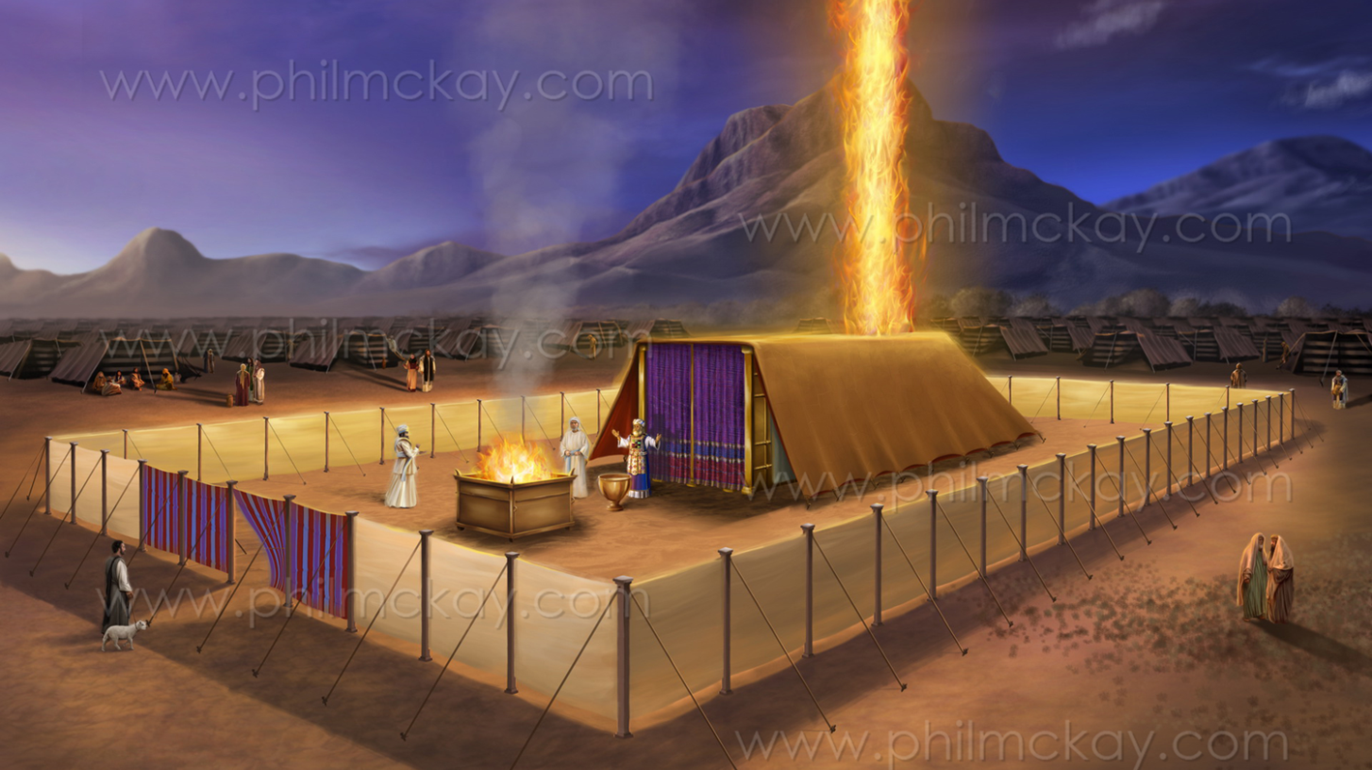
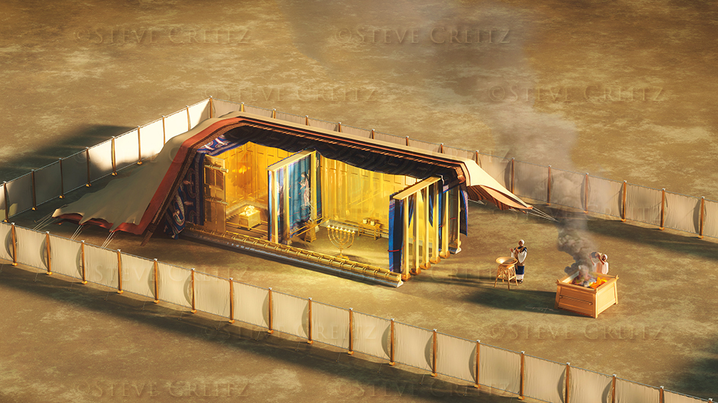
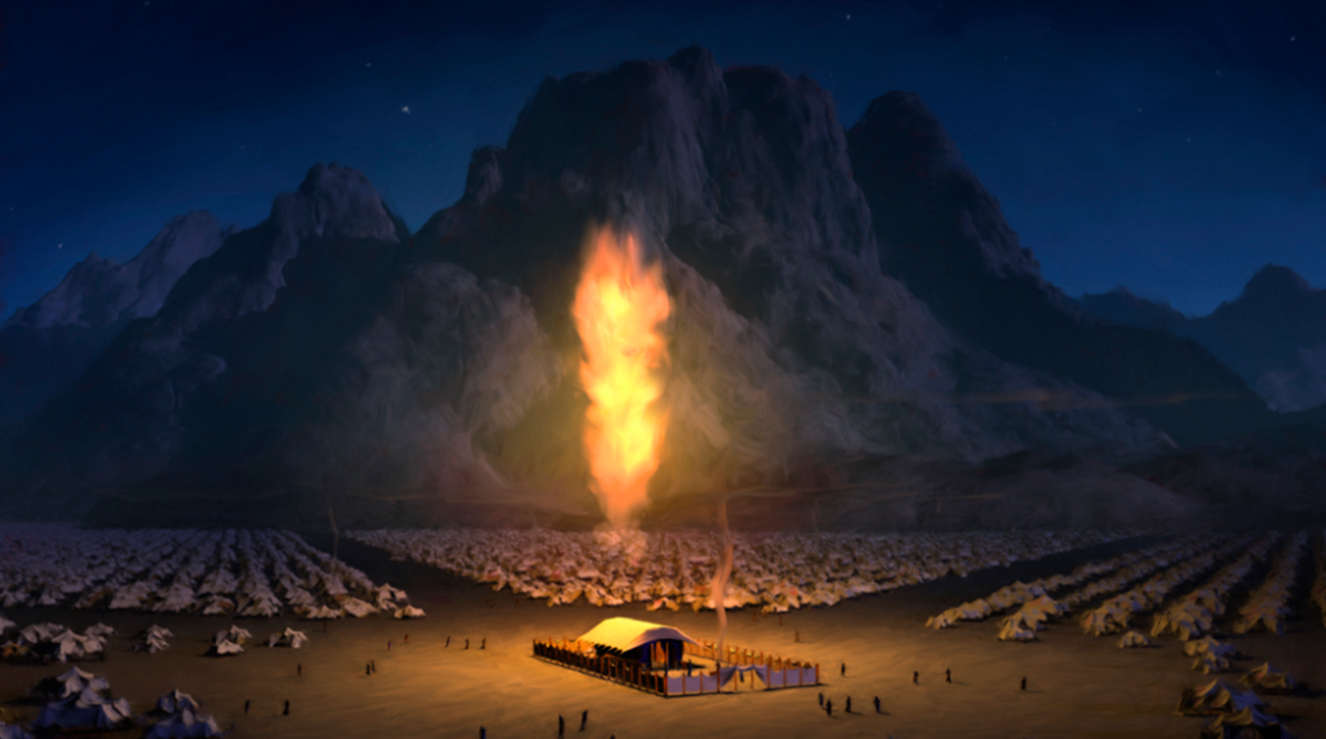
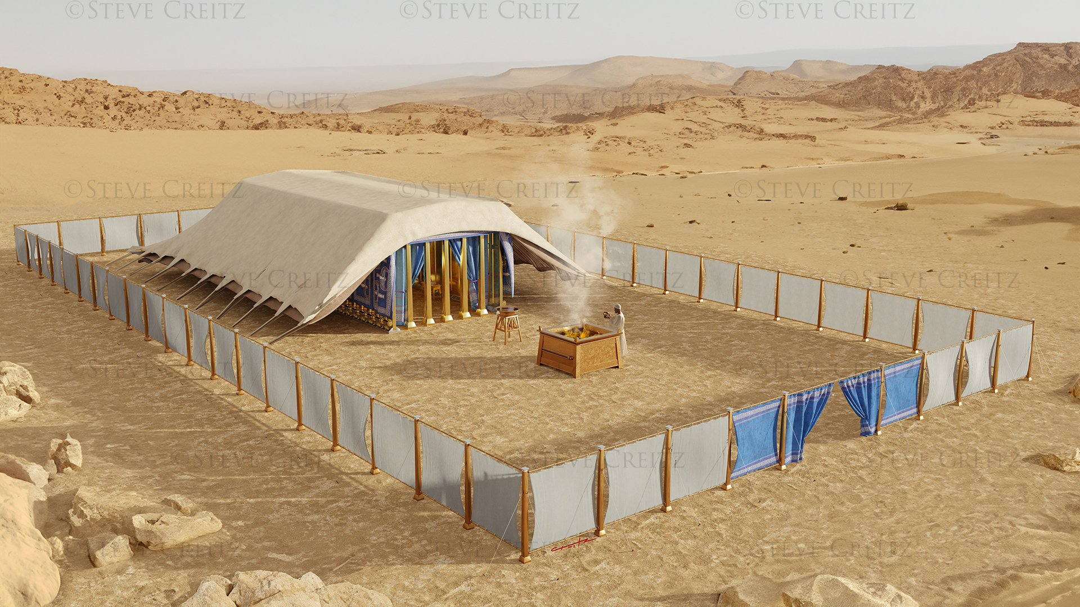
“Tad mākonis apklāja Saiešanas telti, un Tā Kunga godība piepildīja mājokli.
[…] Jo dienā Tā Kunga mākonis apklāja mājokli, bet naktī tanī bija uguns visas Israēla tautas acu priekšā visos viņas pārgājienos.” 2.Mozus 40:34, 38

